Slide 1
IFT 615 – Intelligence Artificielle Été 2022 Révisions pour l’intra
Professeur: Froduald Kabanza
Assistants: D’Jeff Nkashama & Jean-Charles Verdier

Slide 2
Sommaire
Rappel des objectifs du cours IFT615
Sujets couverts pour l’intra
Conseils pour bien vous préparer
Documentation permise
Période de consultation

Slide 3
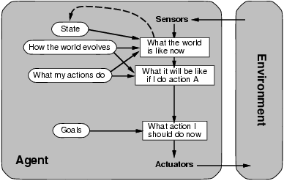
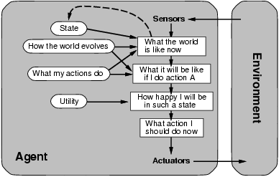
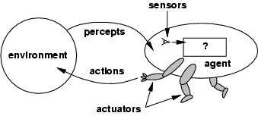

Objectifs du cours IFT 615
L’objectif du cours sont de vous permettre de :
Connaître les fondements algorithmiques de l'intelligence artificielle.
Comprendre les caractéristiques et propriétés des techniques algorithmiques de base utilisées en intelligence artificielle.
Savoir choisir et appliquer les différentes approches en fonction du problème à résoudre
Pour atteindre ces objectifs, vous avez vu et appliqué des algorithmiques basiques pour piloter une architecture décisionnel pour un agent intelligent :
Goal-based
Utiliy-based

Slide 4
Sujets couverts pour l’intra
Théorie des jeux
Apprentissage supervisé (perceptron, réseau de neurones, arbre de décision)
Recherche locale
Raisonnement
probabiliste (classifieur bayésien naïf, réseau bayésien, HMM, filtre de particule)
Raisonnement
logique
agents
intelligents
Apprentissage par renfoncement
NON COUVERT
Applications : vision, TALN
Processus de
décision markoviens
Recherche
heuristique globale (A*)

Slide 5
Agents intelligents Vous devriez être capable de...
Donner une définition de l’intelligence artificielle
Expliquer pourquoi l’approche par intelligence artificielle peut être plus appropriée
Définir ce qu’est un agent et donnez des exemples
Faire une analyse d’un agent selon le modèle PEAS
Déterminer les caractéristiques d’un environnement donné

Slide 6
Formes d’apprentissage et KNN Vous devriez être capable de...
Nommer les trois formes d’apprentissage: supervisé, non supervisé, par renforcement
Expliquer et simuler l’algorithme des K plus proches voisins

Slide 7
Classification linéaire avec le perceptron Vous devriez être capable de...
Définir et simuler l’algorithme d’apprentissage du perceptron
Dériver l’algorithme d’apprentissage du perceptron en utilisant la descente stochastique du gradiant

Slide 8
Réseau de neurones artificiel Vous devriez être capable de...
Simuler les algorithmes vus
régression logistique
réseau de neurones
Décrire le développement et l’évaluation (de façon non-biasée) d’un système basé sur un algorithme d’apprentissage automatique
Comprendre les notions de sous-apprentissage et surapprentissage
Savoir ce qu’est un hyper-paramètre

Slide 9
Arbres de décision Vous devriez être capable de...
Décrire ce qu’un arbre de décision.
Décrire et simuler l’algorithme d’apprentissage d’un arbre de décision sur un exemple.
Expliquer et appliquer le calcul de l’entropie et du gain d’information choix pour choisir le prochain attribut durant l’algorithme d’apprentissage.

Slide 10
Théorie des probabilités Vous devriez être capable de...
À partir d’une distribution conjointe ou des distributions conditionnelles et a priori nécessaires :
calculer une probabilité conjointe
calculer une probabilité marginale
déterminer si deux variables sont indépendantes
déterminer si deux variables sont conditionnellement indépendantes sachant une troisième
Appliquer la règle du chainage
Appliquer la règle de Bayes
Expliquer le principe derrière le classifieur bayésien naïf

Slide 11
Réseaux bayésiens Vous devriez être capable de...
Décrire ce qu’est un réseau bayésien :
qu’est-ce que la topologie représente
quelle est la distribution conjointe associée à un réseau bayésien
Étant donné un réseau bayésien :
calculer une probabilité conjointe, marginale, conditionnelle
dire si deux variables sont (conditionnellement) indépendantes
Décrire l’inférence par énumération exacte
Savoir qu’en pratique c’est l’inférence approximative qui est utilisée parce que plus efficace.
Pas besoin de connaître les méthodes pour l’examen. Savoir simplement qu’il en existe.

Slide 12
Raisonnement probabiliste temporel Vous devriez être capable de...
Distinguer les différents types d’inférence probabiliste temporelle:
filtrage
prédiction
lissage
explication la plus plausible
Décrire ce qu’est un modèle de Markov caché
Définir et calculer le tableau α par la programmation dynamique avant
Appliquer le tableau α pour le filtrage et le calcul d’une séquence visible
Décrire et appliquer un filtre de particules
Note: TP #3 porte sur ces sujets.

Slide 13
Documentation permise
La documentation est permise.
Vous aurez besoin d’une calculatrice sans moyen de communication.
Tout autre appareil électronique est interdit.

Slide 14
Conseils pour vous préparer
Les diapositifs du cours vous donnent les balises de ce qui est couvert
Chaque leçon termine par un rappel des points essentiels à retenir
Il est essentiel de lire le livre de référence soigneusement
Une version française vient juste de sortir
Les capsules du Pr Hugo Larochelle sont très utiles et bien alignées avec les diapositives du cours.
Faire les exercices suggérés
Voir dossier Files dans Teams

Slide 15
Période de consultation
Vendredi 17 juin de 13h à 15h via Teams
Envoyez-moi un texto via Teams

